Slide 1

DIAGNOSTICA PER I BENI CULTURALI
MEDIA, ARTI, CULTURE (LM-65)
Università di Teramo
Cecilia Paolini
Università di Teramo
XXX Lezione
RADIOCARBONIO E CARBON BOMB
Dipartimento di Scienze della Comunicazione

Slide 2
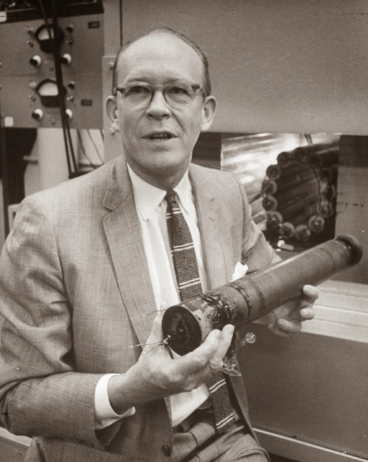
RADIOCARBONIO
Il metodo di datazione al radiocarbonio fu proposto nel 1947 dal chimico statunitense Willard Frank Libby, professore presso le Università di Chicago e della California. A lui si deve il merito di avere intuito che è possibile datare qualsiasi materiale di origine organica, cioè i resti di qualsiasi cosa che un tempo è stata viva (piante, animali, batteri, virus ecc.) grazie al radiocarbonio. Nel muovere i suoi primi passi, la sperimentazione sul radiocarbonio ha utilizzato campioni prelevati da monumenti e reperti egizi di età note così da verificare, confrontando i risultati, la validità e l'affidabilità del metodo. Fu proprio nel 1960, con il conferimento del Premio Nobel per la chimica proprio a W. Libby, che si sancì il riconoscimento universale della validità della sua intuizione. Da qui in poi, nel corso dei decenni successivi questa tecnica di datazione è stata perfezionata sempre più e attualmente è la più utilizzata soprattutto in archeologia.
STORIA
Dipartimento di Scienze della Comunicazione

Slide 3
RADIOCARBONIO
Il carbonio-14 (¹⁴C) è un isotopo radioattivo del carbonio. Questa forma atomica del carbonio è instabile e tende a decadere a causa della struttura interna del suo nucleo.
ISOTOPI: Gli atomi che costituiscono gli elementi chimici sono generalmente formati da un determinato numero di protoni, neutroni ed elettroni. In natura, tuttavia, esistono anche forme diverse di uno stesso elemento, chiamate isotopi: si tratta di atomi che hanno, rispetto alla configurazione standard di un elemento chimico, un diverso numero di neutroni. Gli isotopi di un elemento chimico hanno quindi lo stesso numero di protoni ed elettroni e occupano lo stesso posto nella tavola periodica degli elementi standard (non a caso "isotopo" significa "stesso luogo"), ma hanno un diverso numero di neutroni. In altre parole un atomo standard e il suo rispettivo isotopo, pur appartenendo allo stesso elemento, hanno proprietà chimiche uguali ma proprietà fisiche diverse dovute alla differente struttura nel nucleo. Da ciò ne derivano comportamenti diversi e diverse concentrazioni in natura.
Il carbonio ha tre isotopi:
CARBONIO DODICI: è l’isotopo più comune e stabile, dotato di 6 protoni e 6 neutroni.
CARBONIO TREDICI: stabile, dotato di 6 protoni e 7 neutroni.
CARBONIO QUATTORDICI: instabile, dotato di 6 protoni e 8 neutroni. È l’isotopo coinvolto nella tecnica del radiocarbonio.
DEFINIZIONE E UTILIZZO
Dipartimento di Scienze della Comunicazione

Slide 4
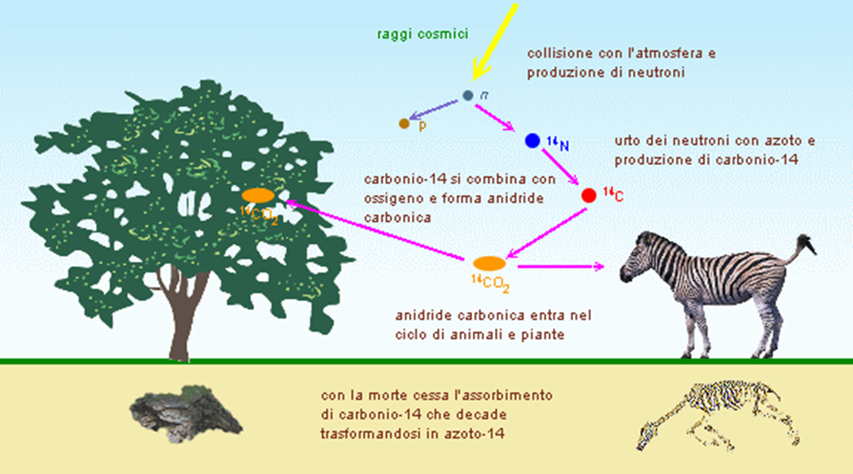
RADIOCARBONIO
CICLO DEL CARBONIO
Dipartimento di Scienze della Comunicazione

Slide 5
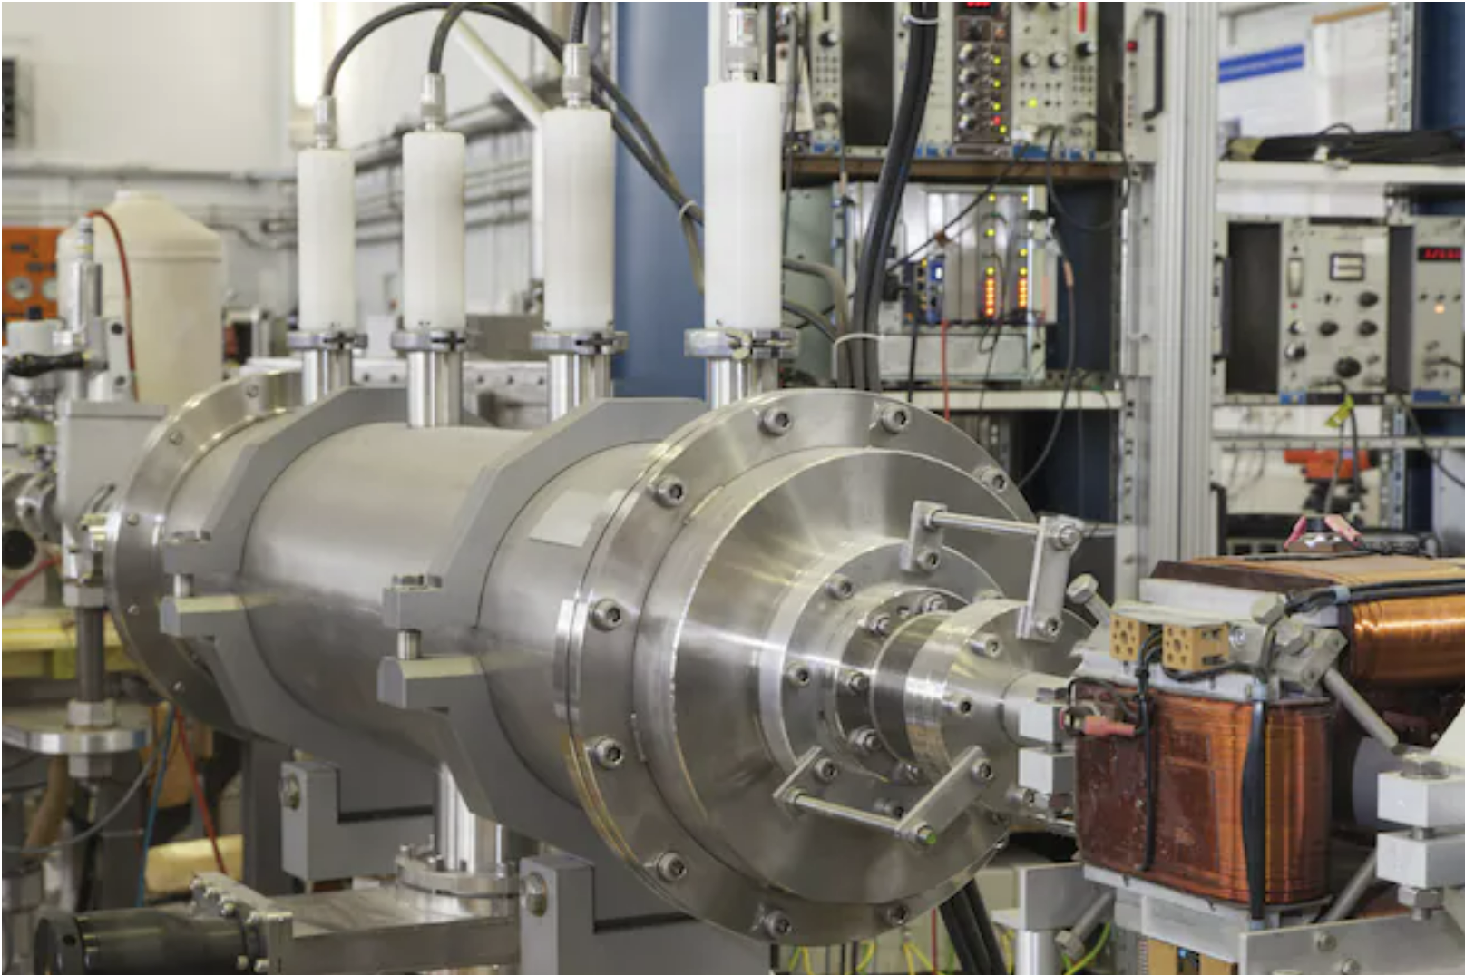
RADIOCARBONIO
Essendo, di fatto, un atomo di carbonio a tutti gli effetti, il radiocarbonio (¹⁴C) entra a far parte del ciclo globale del carbonio, formandosi, degradandosi e trasferendosi da un sistema terrestre all'altro. Si crea continuamente nell’alta atmosfera terrestre quando i neutroni dei raggi cosmici colpiscono gli atomi di azoto (¹⁴N) e, una volta generato, si ossida formando anidride carbonica. Questo significa che il radiocarbonio viene costantemente assorbito dagli organismi tramite la fotosintesi, la respirazione e l'alimentazione mentre sono in vita. Tuttavia, quando gli organismi muoiono, gli scambi attivi con l’ambiente cessano e la concentrazione di radiocarbonio inizia a diminuire: questo fenomeno si chiama decadimento radioattivo ed è direttamente collegato all'instabilità del nucleo atomico. Ogni isotopo radioattivo è caratterizzato da un tempo di dimezzamento, cioè il tempo dopo il quale il numero di atomi radioattivi si dimezza. Convenzionalmente il tempo di dimezzamento del radiocarbonio è di 5.730 anni: ciò vuol dire che la quantità di atomi di ¹⁴C inizierà a diminuire non appena l'organismo morirà e si dimezzerà ogni 5.730 anni. Per esempio: se, per assurdo, un faraone al momento della sua morte possedeva 64 atomi di carbonio 14, dopo 5.730 anni i resti organici del suo cadavere ne presenteranno 32 (64:2), dopo 11.460 anni 16 (32:2) e così via.
ASSORBIMENTO E DECADENZA
Dipartimento di Scienze della Comunicazione

Slide 6
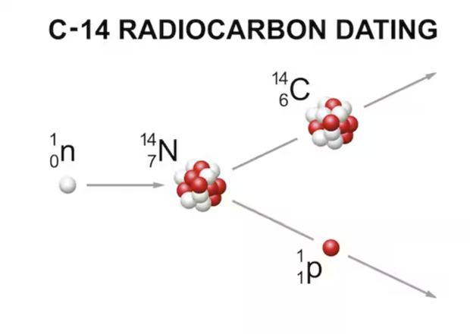
RADIOCARBONIO
Il metodo di datazione al radiocarbonio è progettato per misurare la quantità residua di atomi di ¹⁴C in un campione organico e in questo modo calcolare quanto tempo è trascorso dalla sua morte. Per poter calcolare la cosiddetta radioattività residua è stato necessario avere un termine di confronto, cioè un valore di riferimento calcolato su un campione di epoca moderna. Questo valore è stato calcolato il 1 gennaio 1950 dal National Institute of Standards and Technology del Maryland (USA) su un campione di barbabietole da zucchero. Un’altra convenzione riguarda il tempo di dimezzamento che è stato calcolato a 5568 ± 30 anni. Ciò vuole dire che per misurare la quantità residua di radiocarbonio presente in un campione è necessario confrontare il valore del campione con quello presente nelle barbabietole del 1950 e calcolare quante volte questo valore si è dimezzato usando come tempo di riferimento 5568 ± 30 anni.
ASSORBIMENTO E DECADENZA
Dipartimento di Scienze della Comunicazione

Slide 7
RADIOCARBONIO
Il metodo di datazione al radiocarbonio ha subito una serie di correzioni che si sono rese necessarie quando gli scienziati hanno capito che la quantità di ¹⁴C nell’atmosfera non è costante. Questa può essere influenzata da fattori cosmici oppure dall’attività dell’uomo, come accaduto con la Rivoluzione Industriale e con gli esperimenti nucleari. Durante gli anni della Rivoluzione Industriale, infatti, è stata immessa nell’atmosfera molta anidride carbonica fossile, che ha diluito il ¹⁴C atmosferico rendendo falsamente più antichi i reperti (questo si definisce Old Wood Effect, noto anche come effetto Suess). Di contro, gli esperimenti di ordigni nucleari hanno aumentato la quantità di ¹⁴C presente nell’atmosfera, rendendo falsamente più recenti i reperti (questo si definisce Bomb Peak). Di conseguenza, il valore di riferimento calcolato nel 1950, cioè dopo le attività condotte dall’uomo degli ultimi due secoli, si è rivelato impreciso. Gli scienziati hanno dovuto trovare un sistema per correggere, o meglio “calibrare”, le datazioni, cercando di ricostruire come è cambiata nel corso dei secoli la concentrazione di ¹⁴C nell’atmosfera. Il metodo di calibrazione più usato è la dendrocronologia, che si basa sulla datazione degli anelli di accrescimento degli alberi. Per ottenere la calibrazione si effettuano i seguenti passaggi: si determina l’età di un anello tramite dendrocronologia, cioè contando i vari anelli a partire da quelli esterni più recenti; si misura la concentrazione di ¹⁴C nell’anello interessato; infine si corregge la misura al ¹⁴C per il decadimento radioattivo dell’anno di crescita dell’anello.
CALIBRAZIONE
Dipartimento di Scienze della Comunicazione

Slide 8
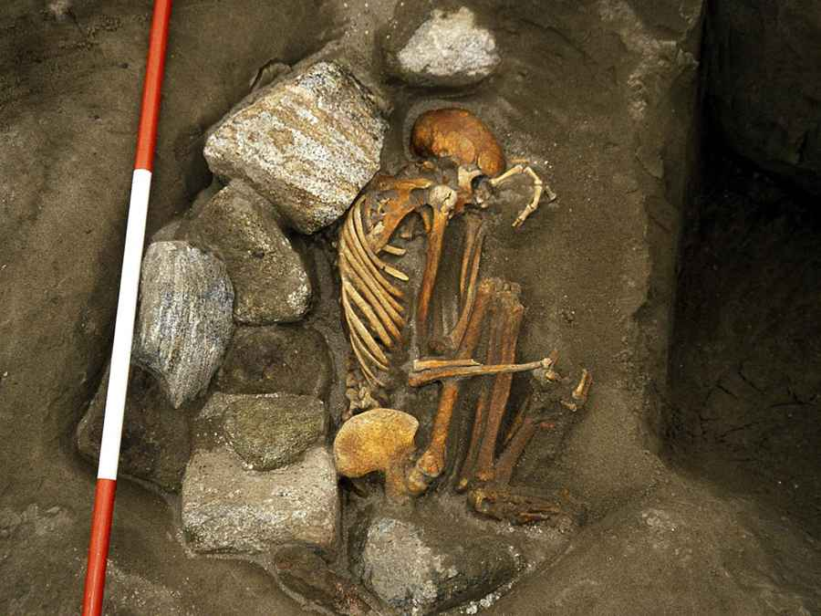
RADIOCARBONIO
Il metodo di datazione al radiocarbonio ha trovato un’ampia applicazione in archeologia innanzitutto per la disponibilità di campioni databili. Tutti i materiali organici possono essere datati, cioè la grande maggioranza dei reperti: carbone, legno, semi, ossa, conchiglie, coralli, vasellame, polline, tessuti, resine. Se pure largamente usato, questo metodo non è però applicabile a tutti i contesti archeologici: è possibile datare organismi morti non oltre 60.000 anni fa. Per reperti più antichi, che hanno concentrazioni di ¹⁴C troppo basse per essere rilevate, gli archeologi possono comunque contare su altre tecniche scientifiche che usano isotopi con tempi di dimezzamento più lunghi.
ESITI
Dipartimento di Scienze della Comunicazione

Slide 9
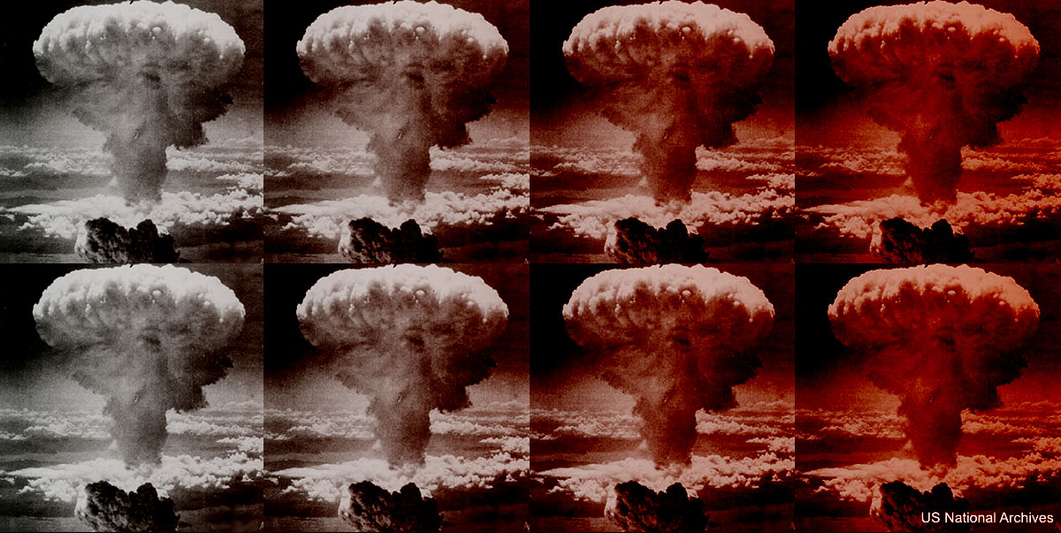
BOMB CARBON
Il bomb effect indica l’immissione di radiocarbonio “artificiale” nell’atmosfera causata dalle bombe nucleari.
I test sulle armi nucleari hanno generato una reazione che ha simulato la produzione atmosferica di carbonio-14 in quantità innaturali. L’enorme flusso di neutroni termici prodotti dalle bombe nucleari ha reagito con gli atomi di azoto presenti nell’atmosfera formando carbonio-14. Il carbonio-14 risultante è quello conosciuto come bomb carbon, o radiocarbonio artificiale.
Secondo la letteratura scientifica, i test sulle armi nucleari avvenuti negli anni ’50 e ’60 hanno quasi raddoppiato il contenuto di carbonio-14 dell’atmosfera, secondo le misurazioni effettuate nel 1965. Il livello di bomb carbon era superiore di circa il 100% rispetto ai livelli normali tra il 1963 e il 1965. Il livello di bomb carbon nell’emisfero settentrionale ha raggiunto il proprio picco nel 1963, mentre nell’emisfero meridionale nel 1965.
BOMB EFFECT
Dipartimento di Scienze della Comunicazione

Slide 10
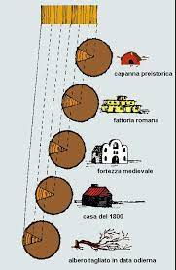
BOMB CARBON
Il cambiamento dei livelli globali di radiocarbonio derivante dalle attività umane ha reso necessario l’uso di uno standard di riferimento per la datazione al carbonio-14. Era necessario un materiale organico non contaminato con il carbonio-14 proveniente dai combustibili fossili o dai test sulle armi nucleari.
L’acido ossalico della U.S. National Bureau of Standards è stato adottato come standard per la datazione al radiocarbonio. Il suo contenuto di radiocarbonio era teoricamente lo stesso di un campione di legno cresciuto nel 1950 DC, il punto zero della scala temporale del radiocarbonio utilizzato nell’indicazione dei risultati della datazione al carbonio.
IMPLICAZIONE DI DATAZIONE
Dipartimento di Scienze della Comunicazione

Slide 11
BOMB CARBON
Nonostante il divieto di continuare i test sulle armi nucleari, il bomb effect rimane. Secondo la letteratura scientifica, il carbonio-14 prodotto durante i test sulle armi nucleari si è già ridotto grazie, in parte, al ciclo globale di scambio del carbonio. Negli anni ’90, i livelli di carbonio-14 erano superiori solo del 20% al livello teorico del 1950 misurato sull’attività dello standard di riferimento acido ossalico. Il bomb carbon è essenzialmente un’iniezione artificiale di carbonio-14. Gli scienziati che trattano il radiocarbonio utilizzano questa conoscenza per verificare le proprie teorie relative alla miscelazione delle concentrazioni di carbonio-14 in diverse riserve. Hanno scoperto che gli anelli degli alberi non scambiano il radiocarbonio con altri anelli. Questo fatto ha supportato l’uso della dendrocronologia nella datazione al radiocarbonio, in particolare nella costruzione di curve di calibrazione. Esistono anche altri studi che hanno monitorato la presenza generale di radiocarbonio o bomb carbon.
Il Geochemical Ocean Section Study ha analizzato campioni di acqua marina proveniente dall’Oceano Atlantico, Pacifico, Indiano e dal Mediterraneo, mappando la presenza di bomb carbon. I risultati di questo studio hanno permesso di analizzare il percorso del radiocarbonio ed i suoi tempi di scambio e permanenza.
Il World Ocean Circulation Experiment, effettuato tra il 1990 ed il 2002, ha permesso di ottenere misurazioni del carbonio inorganico disciolto.
Reidar Nydal e Knut Lovseth hanno effettuato delle misurazioni del radiocarbonio nell’anidride carbonica atmosferica nell’emisfero settentrionale e meridionale dal 1962 al 1993.
EFFETTI A LUNGO TERMINE
Dipartimento di Scienze della Comunicazione

